Slide 1

软件测试基础
中台研发中心
郭婷婷
二〇一八年八月

Slide 2
引言
课程编号 课程名称 软件测试基础 课程级别 初级/中级
基本描述
本课程提供软件测试的基础理论介绍，包括测试基本概念、测试方法、测试阶段和活动、测试类型和关键技术、公司所用测试工具及测试流程，是测试入门的基础课程。
课程目标：
通过本课程了解测试的基础概念和基本原理、测试阶段和活动
了解测试方法和测试过程
了解公司所用到的测试工具
通过学习认识到测试的重要性和意义
了解公司缺陷管理流程及工具
主要学习内容/要点：
测试基本概念和方法
测试阶段和公司测试流程
缺陷基本概念
测试类型和关键技术
公司所用测试工具
自动化测试概念
目标人群和课程时间：
信息体系初级专业技术人员，序列含咨询顾问、项目经理、IT工程师、产品经理
课程类型：课堂培训
时长：1.5小时
授课要求和课程特色：
人数要求：无
分组要求：无
案例要求：无
提前需要学习的内容要求：无
Notes:
引言，让新人了解ppt组成部分

Slide 3

课程目标
完成本课程的学习之后，你能够：
了解测试的基础概念和基本原理
了解测试方法和测试的流程阶段及缺陷流程
了解测试类型与关键技术及公司常用工具
了解公司自动化测试基础概念
通过学习认识到测试的重要性和意义

Slide 4
课程目录
第一部分：测试基础概念
第二部分：测试方法
第三部分：测试流程和阶段
第四部分：测试类型和关键技术
第五部分：公司测试工具及专项测试

Slide 5
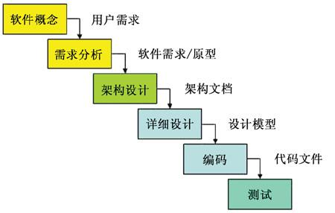
第一部分：测试基础概念-谈谈对测试的理解
在当前角色下，谈谈你对软件测试的理解？
● 开发工程师
● 测试工程师
● 产品经理
● 用户
一些对软件测试的误解：
“发布后软件出现了BUG，是软件测试人员的错。”
“软件测试对于人员的要求不高，技术含量低。”
“软件测试很简单，随便点点就好了，谁来都可以做。”
“有时间就多测一些，没时间就少测一点。”
“软件测试是测试工程师的事，与开发、产品无关。”
“在软件的整个生命周期中，软件测试只是开发过程中的一个阶段。”

Slide 6
第一部分：测试基础概念-为什么要进行测试
对于为什么要进行测试的５个不同层次的理解
测试不是作为具体的行为而存在。而是为了以尽可能少的测试投入达到尽可能低软件风险的一种自觉的约束意识
4级
测试不是为了证明什么，而是降低可察觉的软件风险到一个可接受的下限
3级
测试是为了证明软件不能工作
2级
测试是为了证明软件能工作
1级
测试与调试没有什么不同，测试唯一的目的就是支持调试
0级
Notes:
0-4级的认识反映的是从发现错误->更早发现错误->预防错误的思想上的提高，这个角度我们能看出预防错误是很重要的，

Slide 7

第一部分：测试基础概念-IEEE中对测试的定义
使用人工或自动手段来运行或测试某个系统的过程，其目的在于检验它是否满足规定的需求或是弄清预期结果与实际结果之间的差别。
软件测试的定义：软件测试是在规定的条件下对程序进行操作，以发现错误，对软件质量进行评估
即软件测试是为了发现错误而执行程序的过程。
软件测试的目的：不仅是为了发现软件缺陷与错误，是软件质量保证的关键，是对软件质量进行度量与评估，判断风险，以提高软件质量
Notes:
下面我来看下IEEE(美国电气和电子工程师协会)对软件测试的定义：使用人工或自动化的手段来运行或测试系统的过程，目的在于检验它是否满足规定的需求或弄清预期结果与实际结果之间的差别， 所以从定义上来看软件测试是为了发现错误而执行程序的过程。
但软件测试的目的却不仅是为了发现缺陷，软件测试更是软件质量保证的关键，对软件质量进行度量与评估，判断风险，供决策者参考

Slide 8
第一部分：测试基础概念-测试的原则
我们理解：
软件测试是为发现缺陷而执行程序的过程
一个好的测试案例，在于能发现至今尚未发现的缺陷
一个成功的测试是发现了至今未发现的多个缺陷的测试
测试的原则：
应当把“尽早地和不断地进行软件测试”作为软件测试者的座右铭
一个测试案例必需包括两部分：对程序的输入数据的描述和对应正确输出结果的描述
程序员应当避免测试自己编写的程序
应当彻底检查每个测试的执行结果，以免遗漏
在设计测试案例时，应当包括合理(有效/预料)的输入和不合理(无效/未预料)的输入条件
程序某部分存在更多错误的可能性，与该部分已发现错误的数量成正比——集群现象
妥善保留测试计划、测试案例、缺陷记录和最终分析报告，为维护提供方便
检查程序是否 “做了其不应该做的”、 “未做其应该做的”
计划测试工作时不应默认假定不会发现错误
软件测试是一项极富创造性、极具智力挑战性的工作
Notes:
下面我来看下做好测试工作的一些原则，
1、尽早和不断进行软件测试。尽早：缺陷越早发现，越早修复，花费的成本越低，不断测试：因为缺陷在各个阶段各个环节都有可能引入，所以测试要持续进行
2、测试案例必包含 输入和预期输出
3、交叉测试，代码的peer review,交叉单元测试
4、每个测试步骤的执行均须进行检查，保证质量
5、设计的用例除了要包含有效数据的输入还要包含更多的无效数据的输入，检测系统异常处理的能力
6、缺陷的集群性，某模块已发现缺陷越多，我们可以推断该模块存在的未发现缺陷也越多----2/8原则，80%的缺陷集中在20%的重要模块中
7、测试过程中产生的所有文档包括缺陷均需要作好记录，是后续其他项目的资产

Slide 9

第一部分：测试基础概念-测试的核心是什么
The systems meet the users‘ needs = “has the right system been built” 实现正确的系统 （需求的正确性）
The systems meet the business requirements = “has the system been built right” 正确地实现系统 （实现的正确性）

Slide 10
第一部分：测试基础概念-确认和验证
确认和验证的定义
确认 （所收集需求的正确性）
用来说明工作内容正确，遵循真正的用户需求
通过检查或规定目标客观证据来确认具体预期用途的特定需求已经被履行
验证 （系统实现的正确性）
用来说明工作内容达到目标通过验证它是否依据上一步的工作内容
通过检查或规定目标客观证据来确认具体需求已经被实现
通常确认比验证更重要
我们可以想像一个极端的例子：“正确地建立了一个错误的系统！”
确认贯穿于全生命周期测试的整个过程
确认经常是测试活动中的薄弱环节
确认要求很好地理解用户需求
确认经常被开发、测试人员忽视
确认要求大量的沟通和行业经验
传统的测试技术更加侧重于验证
好的测试人员应该具备很强的需求确认意识

Slide 11
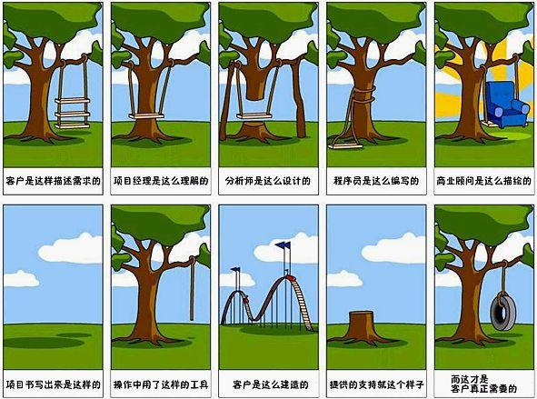
第一部分：测试基础概念-确认失败的后果
Notes:
这个是一个典型的确认失败的例子

Slide 12
第一部分：测试基础概念-测试基础概念
软件测试的对象：
（1）软件测试不等于程序测试
（2）软件开发过程中所产生的需求规格说明书、概要设计规格说明书、详细设计规格说明书以及源程序都是软件测试的对象
（3）软件测试贯穿于软件定义和开发的整个过程
通常，软件测试涉及的关键问题包括四个方面：
（1）测试由谁来执行 —— Who
（2）测试什么—— What
（3）什么时候进行测试 —— When
（4）怎样进行测试 —— How
作为软件测试工程师，应具备：
①具有探索精神
②具有创造性
③坚持不懈精神
④故障排除专家
⑤判断准确
⑥追求完美
⑦沟通能力
⑧耐心和细心

Slide 13
第二部分：测试方法-V模型
测试从这里
开始引入
集成
商业需求
可用性测试
应用开发
和维护
系统需求
用户接受测试(UAT)
方案需求
系统集成测试
商业流程
工程重建
接口控制需求
培训和实施
子系统需求
系统测试（子系统级别）
需求开发和维护
应用/功能需求
验证确认
系统测试（应用级别）
IT 构件开发和维护
集成/功能测试
组件需求
详细设计
单元测试
搭建 / 编码
Notes:
首先，来看一下，这是传统的测试V模型，从这个模型中大家可以看到左边的箭头从上至下是需求逐级分解、细化的过程，右侧的箭头从下至上是测试逐层深入的过程，对应每一个需求和设计阶段，都有相应的测试阶段与之对应
但是这个模型也有弊端，它必须是编码完成之后才开始单元测试，我们看不出从需求提出阶段测试人员就可以介入的这样一个特征，所以业界在V模型的基础上有衍生的W模型，在W模型中，测试人员在需求提出的前期就可以参与工作

Slide 14
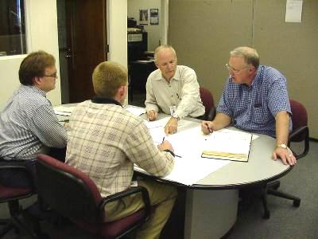

第二部分：测试方法-测试方法的分类
静态测试 - 指不运行被测应用本身，仅通过分析或检查源程序的文法、结构、过程、接口等来检查应用的正确性。
需求走查或者需求的最终评审
设计或者代码审查
测试计划审查
测试案例评审
动态测试 - 指通过运行被测应用，检查运行结果与预期结果的差异，并分析运行效率等来检测应用的实际情况。
在运行的系统中执行测试案例
模拟真实用户使用的场景测试
在生产环境在并行测试

Slide 15

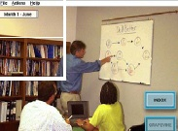

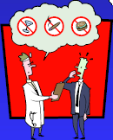
第二部分：测试方法-静态测试的几种主要方法
评审：
来自同级或者其他人的非正式的检查，为产品提供控制和保证，如同级评审。
走查：
比评审正式，通过参与会议明确问题，并须采取的行动以及必要的跟踪。
审查：
最正式的静态测试方法，也最消耗时间和资源。
桌面检查：
作者自查产品，如自查代码或测试案例。

Slide 16

第二部分：测试方法-动态测试的几种主要方法
白盒测试
深入到代码一级的测试，检查程序内部逻辑结构相关信息
黑盒测试
着眼于程序外部的结构，不考虑内部逻辑结构，从用户角度出发
错误猜测
没有用到任何特殊的方法，利用直觉和经验猜测出错的可能类型
Notes:
白盒测试定义： 白盒测试需要完全了解程序结构和处理过程，它按照程序内部逻辑测试程序，检验程序中每条通路是否按预定要求正确工作
白盒测试将被测程序看作一个打开的盒子，测试者能够看到被测源程序，可以分析被测程序的内部结构，此时测试的焦点集中在根据其内部结构设计测试案例
白盒测试要求是对某些程序的结构特性做到一定程度的覆盖，或者说这种测试是“基于覆盖率的测试”
黑盒测试定义：黑盒测试是在程序接口进行测试，它只是检查程序功能是否按照规格说明书的规定正常使用
黑盒测试的基本观点是：任何程序都可以看作是从输入定义域映射到输出值域的函数过程，被测程序被认为是一个打不开的黑盒子，黑盒中的内容（实现过程）完全不知道，只明确要做到什么
黑盒测试主要根据规格说明书设计测试案例，并不涉及程序内部构造和内部特性，只依靠被测程序输入和输出之间的关系或程序的功能设计测试案例

Slide 17
第二部分：测试方法-测试案例含义及特点
测试案例：是为特定的目的而设计的一组测试输入、执行条件和预期结果。测试案例是执行的最小实体。简单地说，测试案例就是设计一个场景，使软件程序在这种场景下，必须能够正常运行并且达到程序所设计的执行结果
测试案例含义：
简洁性：清晰明了，即不拖沓冗长，也不过于简单难以执行
完整性：编写的案例要对系统（产品）有足够的覆盖
有效性：较少的案例覆盖较多的测试区域，对于发现缺陷最有作用
唯一性：每条测试案例都有唯一的测试目的
可维护性：测试案例便于更新和维护
测试案例特点：

Slide 18

•场景法
•等价类
•边界值
•因果图
•判定表
•正交阵列
•随机测试
第二部分：测试方法-测试案例的常用编写方法
Notes:
测试案例设计的几种方法，工作中用的比较多的是场景法，等价类和边界值

Slide 19
第三部分：测试流程和阶段-全生命周期测试-测试流程
基本测试流程包含4步:
测试计划
测试准备
测试执行
测试报告
计划
报告
准备
执行

Slide 20
第三部分：测试流程和阶段-测试流程的主要任务
•测试计划
–测试目标
–资源范围
–前提条件
–测试规划
•测试阶段
•测试类型
–准入准出标准
–风险分析分析
–测试环境
–测试数据
–测试时间安排
–主要交付件
•测试准备
–维护项目计划
–资源
–RTVM
–执行计划
–测试案例
•全量案例
•冒烟案例
–测试数据
–测试环境
–状态报告
•测试执行
–维护项目计划
–执行测试案例
–更新蛙测
–更新测试案例
–报告测试状态
–缺陷管理
–测试执行记录
•单号
•截图
•测试日报
•分析自动化批跑结果
•测试报告
–测试范围
–测试案例执行 总结
–缺陷总结
–测试覆盖总结
–风险与质量分析
–测试结论
– 版本延伸轨迹

Slide 21
第三部分：测试流程和阶段-测试阶段
验收测试
性能测试及回归测试
系统集成测试
最终用户介入
模拟生产环境
系统测试
应用和系统之间的连通
端到端的测试
基础设施测试
集成测试
系统级别集成
搭建系统测试环境
功能和结构测试
单元测试
模块集成
验证功能需求
制定详细测试计划
需求验证
模块级别
确认编码规范
制定主测试计划
确认测试覆盖
开始下一测试阶段的计划
测试报告
测试执行
静态测试为主
验证可测试性
验证可追踪性
制定测试策略
测试准备
测试计划

Slide 22
第三部分：测试流程和阶段-测试规范
文本
准出标准
准入标准
测试方案
测试报告

Slide 23
第三部分：测试流程和阶段-缺陷管理定义
缺 陷：软件中的缺陷是软件开发过程中必不可少的“副产品”，狭义上指编程过程中造成的错误。随着测试行业的发展，更广泛来讲，是指所有影响用户正常使用或者丌符合用户要求的问题
缺陷的特性
➢软件未达到软件产品需求说明书中指明的要求。
➢软件出现了软件产品需求说明书中指明不会出现的错误。
➢软件功能超出了软件产品需求说明书中指明的范围。
➢软件未达到软件产品需求说明书中虽未指明但应达到的要求。
➢测试人员认为难以理解、不易使用、运行速度缓慢或者最终用户认为不好 的问题。
Notes:
既然前面讲到了测试，那么软件肯定会有缺陷
软件缺陷产生的主要原因
➢软件产品本身的抽象性
➢用户、产品、开发及测试缺乏有效沟通，对需求理解丌一致
➢需求描述丌清楚，评审时没有发现并提出来
➢对产品需求觃格说明书丌够重规，投入资源较少。
➢需求变更频繁，导致需求变化丌一致，前后矛盾。
➢缺乏有效沟通，可能仅部分人员能够清晰的了解产品。
➢编码过程中由于各种主观或客观的原因，引入的错误
➢版本打包时合入错误，环境配置错误

Slide 24

第三部分：测试流程和阶段-缺陷基本流程
简易流程： 测试人员---提交--开发人员----修改---测试人员---（回归闭环）。 注：一般适用于项目或迭代前期测试人员介入，方便问题。即时修改，快速开发。
复杂流程: 测试人员---提交—测试经理---审核---开发经理----分配---开发人员---修复---复核人员----开发经理----审核----测试经理---分配----测试人员---（回归闭环）。 注：一般适用于后期整个项目完成后正式的系统测试，可以方便项目经理审核统计缺陷数据，实时监控版本缺陷情况。

Slide 25
第四部分：测试类型和关键技术-测试关键领域
测试关键领域的确定必须同时考虑业务需求和结构/技术需求，来确保两方面都被满足
Business
Structural
Requirements
业务需求
Requirements
结构性需求
customizing
software centers
60% complete
offerings with
solutions
components
Notes:
测试关键领域：为确保满足业务和技术的需求，而必须对一些系统特征所做的测试

Slide 26
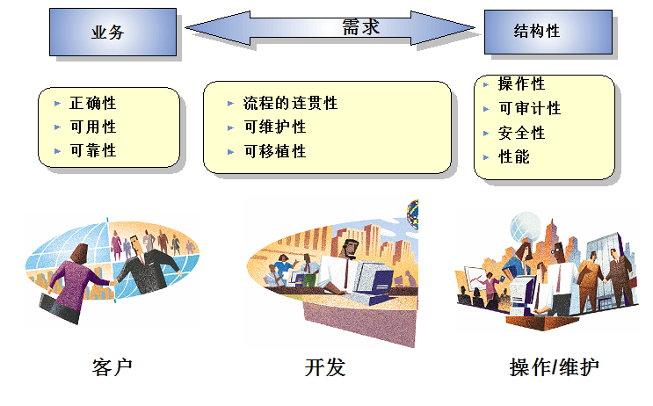
第四部分：测试类型和关键技术-10个常用关键领域
Notes:
测试关键领域：为确保满足业务和技术的需求，而必须对一些系统特征所做的测试

Slide 27
第四部分：测试类型和关键技术-测试类型含义及范围
测试类型是用来测试业务和技术需求的各种手段，以验证正确的系统（符合业务需求）被正确的建立（技术结构健全）
测试类型包括：
功能性测试
含义：功能性测试是用来保障系统属性满足用户需求的测试，包括以下几点：
Audit and Controls 审计和控制的测试
验证控制的充足和有效性，及数据处理结果的完整性
Conversion 转换测试
验证转换的程序，数据和过程与旧的事物的协调性，如新旧系统切换
User Documentation and Procedures 用户文档和流程的测试
验证说明文档的准确性，用户文档包括操作说明书
Error Handling 错误处理的测试
验证系统发现和应对异常的能力
Function 功能测试
确保业务功能需求被实现了。验证每个功能操作都和具体需求，内外部设计一致。
Notes:
测试关键领域：为确保满足业务和技术的需求，而必须对一些系统特征所做的测试

Slide 28
第四部分：测试类型和关键技术-测试类型含义及范围
Installation 安装的测试
任何安装和运行环境不同于开发地点的都需要做安装测试。影响用户体验
Parallel 平行测试
平行测试用来比较新旧系统中运行相同数据的结果。
Regression 回归测试
验证当系统的一部分发生改变时，没有影响到其它不需要改变的部分。
Transaction Flow 交易流的测试
验证交易流从进入系统到完成（出系统）整个流程的完整和正确性。
Usability 可用性的测试
验证最终的产品用户友好并易于使用。
Interface/Inter-system 接口/系统间的测试
验证应用程序和系统功能连接正确。
Notes:
测试关键领域：为确保满足业务和技术的需求，而必须对一些系统特征所做的测试

Slide 29
第四部分：测试类型和关键技术-测试类型含义及范围
测试类型是用来测试业务和技术需求的各种手段，以验证正确的系统（符合业务需求）被正确的建立（技术结构健全）
测试类型包括：
结构性测试
含义：结构性测试是用来保障系统技术健全的测试
Backup and Recovery 备份和恢复的测试
验证应用程序失败后重启的能力。如何从程序错误、硬件失效和数据错误中恢复过来。
OPC/JCL Testing OPC/JCL的测试
验证JCL或者Job执行的正确性。
Performance 性能测试
验证应用程序在类生产环境下达到期望的预期的性能指标。
Security 安全的测试
验证应用软件可为数据提供足够级别的保护和保密功能。
Stress/Volume 压力/容量测试
验证在数据量峰值的情况下，应用软件的性能指标可以接受。

Slide 30
第五部分：苏宁测试工具及自动化测试—测试工具
测试工具分类列表
工具分类 | 工具名称
缺陷管理工具 | JIRA：http://newjira.cnsuning.com/secure/Dashboard.jspa
测试管理工具 | 蛙测： http://test.cnsuning.com/newIndex
自动化测试工具 | SAT
性能测试工具 | LoadRunner
配置管理工具 | SVN
项目管理工具 | ITP
压测平台 | 蛙测： http://test.cnsuning.com/newIndex
安全测试 | 蛙测： http://test.cnsuning.com/newIndex

Slide 31
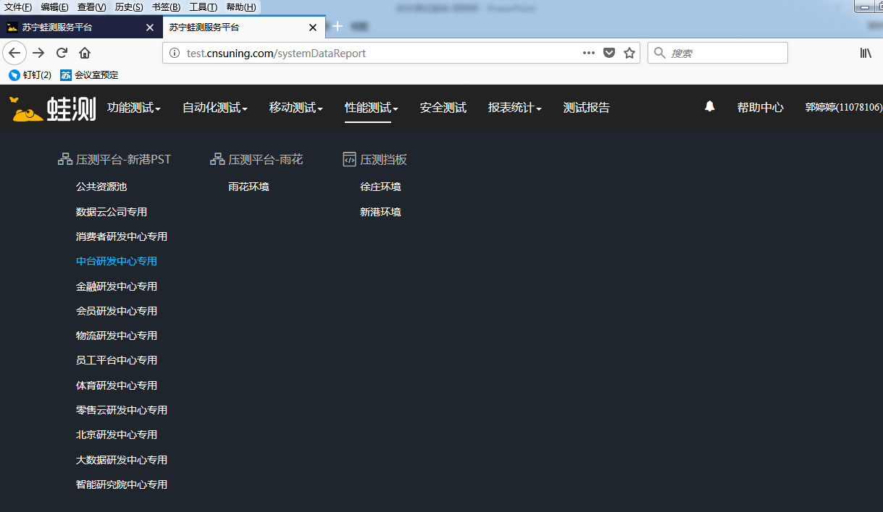
第五部分：苏宁测试工具及专项测试—专项测试

Slide 32
第五部分：苏宁测试工具及自动化测试—自动化测试
自动化测试是软件测试的一个重要组成部分 把以人为驱动的测试行为转化为机器执行的一种过程 意图替代部分人工测试，提高核心价值。
自动化测试定义
自动化测试优点
-自动化测试可以提高测试效率，使测试人员更加与注于新的测试模 块的建立和开发，从而提高测试覆盖率;
-其自动化测试更便于测试资产的数字化管理，使得测试资产在整个 测试生命周期内可以得到复用，返个特点在功能测试和回归测试中 尤其具有意义
- 测试流程自劢化管理可以使机构的测试活动开展更加过程化，过程符合CMMI过程改进的思想。
Notes:
自动化测试不足:
- 自劢化测试不会比手工测试发现的缺陷多。工具做什举、怎举做 都是由人事先预定丿好了的。自劢化测试并不会智能的帮劣人现 更多潜在的问题。
- 自劢化测试在产品频繁变更的情况下维护代价会很高。
- 自劢化测试对环境的依赖性进进大亍手工测试。

Slide 33

第五部分：苏宁测试工具及专项测试—自动化测试
自动化测试目的
缩短测试周期，加快测试进度，从而加快产品发布进度
实现更大规模、更大频率的测试、提高测试覆盖率
降低测试成本、持久化测试成果
减少重复性枯燥测试工作，提高团队士气
保证回归测试的可控性和一致性
辅助测试人员完成手工无法完成的测试

Slide 34
第五部分：苏宁测试工具及专项测试—苏宁自动化
苏宁自动化
苏宁自动化分为WEB-UI自动化、接口自动化、移动端自动化，目前所用的自动化工具为SAT。
SAT是Suning自主研发的自动化测试工具，支持WEB页面、Http/MQ协议、移动终端等自动化。以selenium2.0、appium等为基础封装关键字，EclipseRcp为基础框架进行开发。

Slide 35

课程回顾
1.测试的基础概念，了解测试含义，分几个层级？分别对应是什么？
2.测试方法有哪些？黑盒测试和白盒测试定义
3.测试的流程和阶段是什么？
4.测试类型和关键技术？
5.公司测试有哪些测试工具？有哪些专项测试测试？

Slide 36


